Slide 1

BÀI 3 – TIẾT 9, 10, 11, 12, 13
NGUYÊN TỐ HÓA HỌC

Slide 2
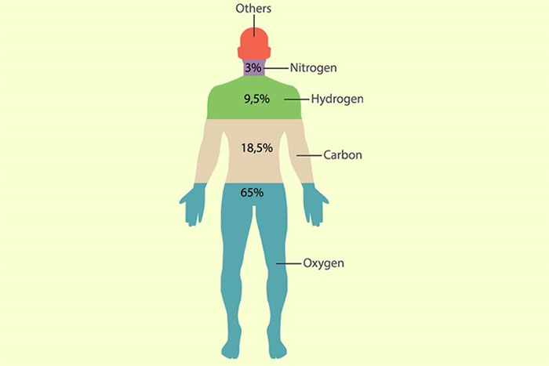
Kể tên các nguyên tố hóa học tạo nên cơ thể người ?
Các nguyên tố hóa học tạo nên cơ thể người

Slide 3
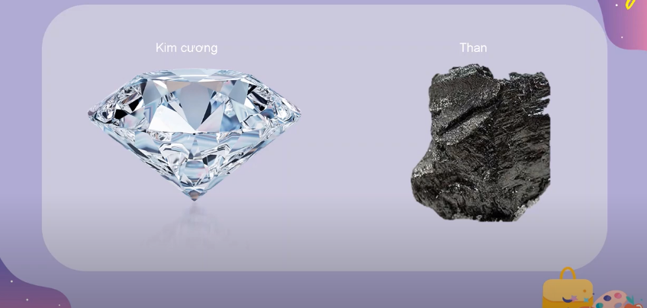
Nguyên tố carbon
Nguyên tố hóa học là gì ?

Slide 4
1. Nguyên tố hóa học
a) Khái niệm về nguyên tố hóa học

Slide 5

Các vật thể xung quanh chúng ta được tạo nên từ rất nhiều nguyên tử

Slide 6
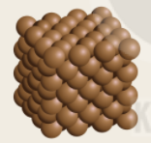
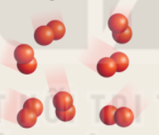
Nguyên tử cùng loại

Slide 7
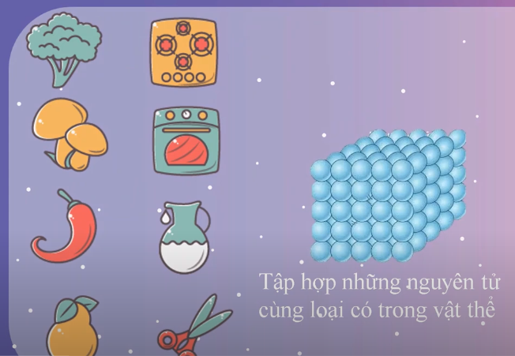
- Nguyên tố hóa học là tập hợp những nguyên tử cùng loại có trong vật thể.

Slide 8
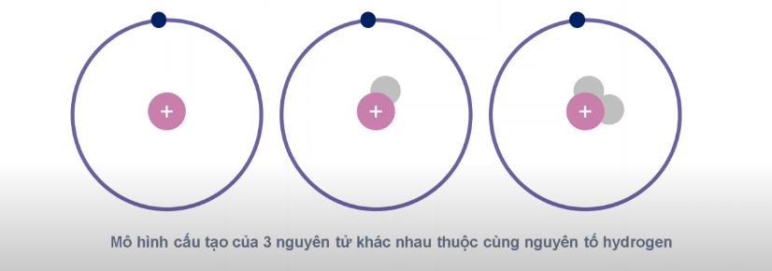
electron
proton
neutron
Nguyên tử 1
Nguyên tử 2
Nguyên tử 3
PHIẾU HỌC TẬP 1
 | Số proton | Số electron | Số neutron
Nguyên tử 1
Nguyên tử 2
Nguyên tử 3
1
1
0
1
1
1
1
1
2

Slide 9
Quan sát hình sau và cho biết điểm giống nhau và khác nhau về cấu tạo giữa ba nguyên tử hidrogen.
1e
1e
1e
1n
2n
1p
1p
1p
Giống nhau : Đều có 1 proton trong hạt nhân và 1 electron ở lớp vỏ
Khác nhau :
+ Nguyên tử thứ nhất không có neutron.
+ Nguyên tử thứ 2 có 1 neutron
+ Nguyên tử thứ 3 có 2 neutron trong hạt nhân.

Slide 10
1e
1e
1e
1n
2n
1p
1p
1p
Vì sao cả ba nguyên tử này đều thuộc cùng một nguyên tố hóa học ?

Slide 11

Hoạt động nhóm
Có 12 tấm thẻ ghi thông tin số p, n của các nguyên tử
Thực hiện sắp xếp các thẻ thuộc cùng một nguyên tố vào một ô vuông
Các nguyên tử nào thuộc cùng một nguyên tố hóa học

Slide 12

A
1p
0n
B
6p
6n
C
1p
0n
D
1p
2n
E
19p
19n
F
7p
7n
G
20p
20n
H
8p
10n
M
19p
20n
L
8p
9n
Q
6p
7n
H
8p
8n

Slide 13
1. Nguyên tố hóa học
a) Khái niệm về nguyên tố hóa học
Nguyên tố hóa học là tập hợp những nguyên tử cùng loại, có cùng số proton trong hạt nhân.
Các nguyên tử của cùng một nguyên tố hóa học đều có tính chất hóa học giống nhau.

Slide 14
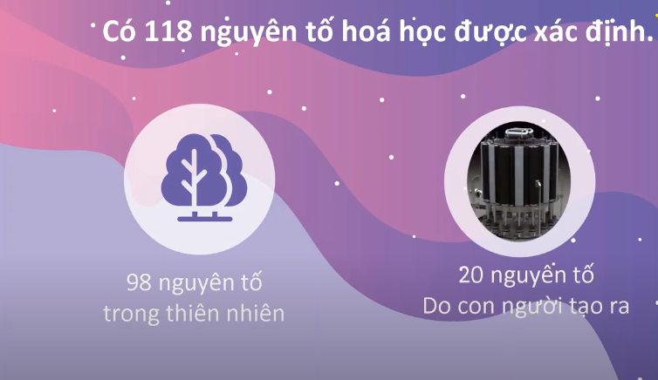
1. Nguyên tố hóa học
b) Số lượng nguyên tố hóa học hiện nay

Slide 15
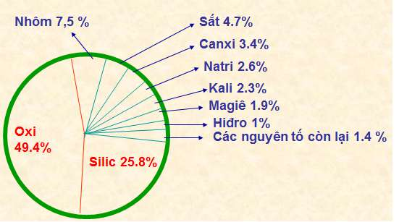
Tỉ lệ phần trăm về khối lượng các nguyên tố trong vỏ Trái Đất

Slide 16
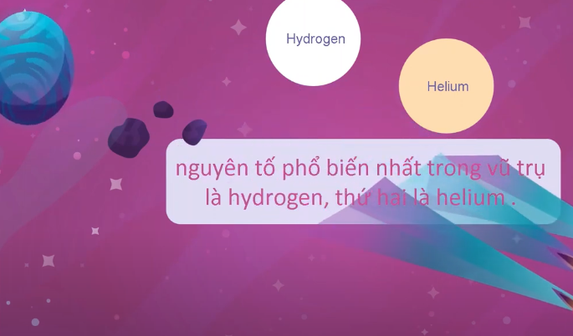
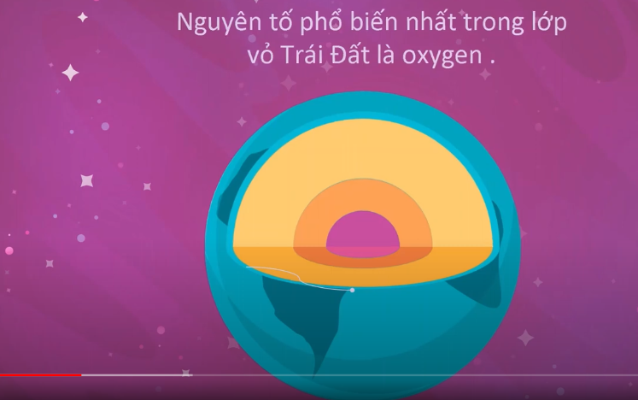

Slide 17
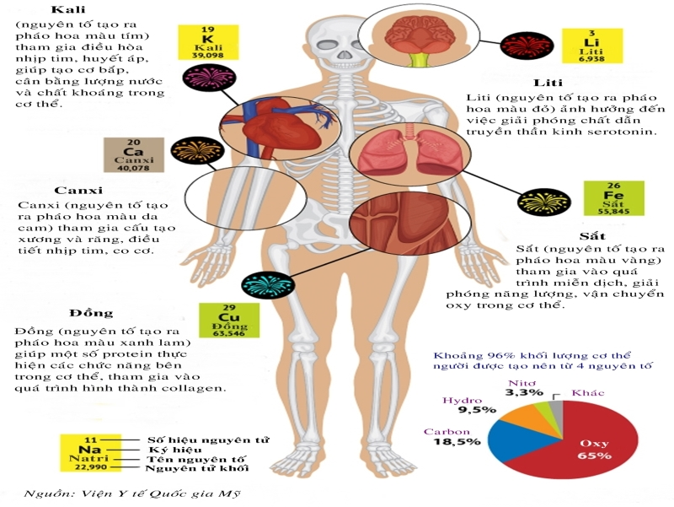

Slide 18
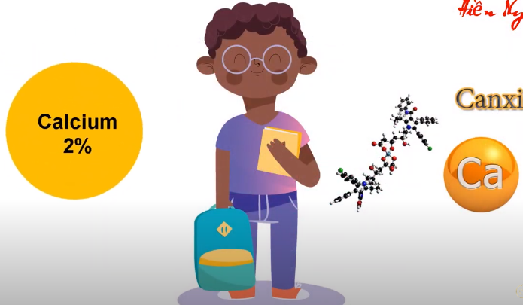
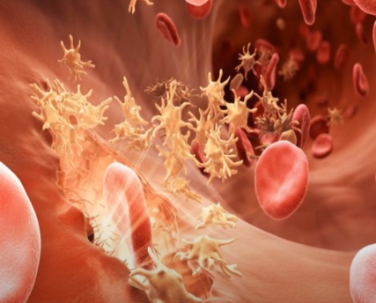
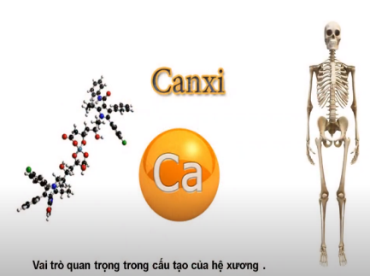

Slide 19
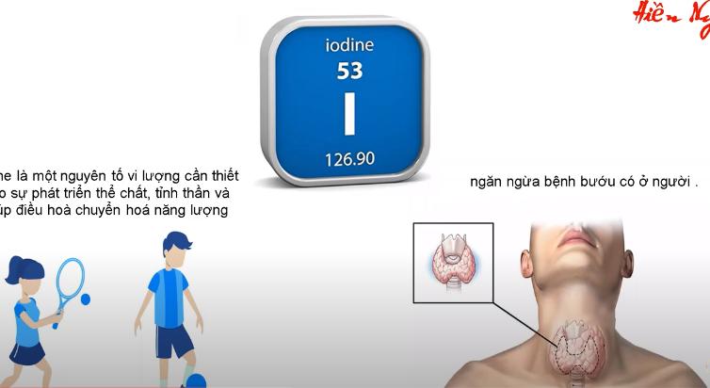

Slide 20

2. Kí hiệu hóa học
IUPAC là viết tắt tên tiếng Anh có nghĩa là “ Liên minh Quốc tế về Hóa học cơ bản và Hóa học ứng dụng”

Slide 21
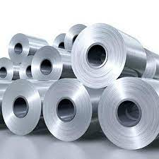
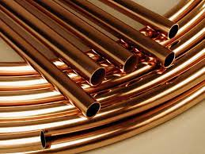
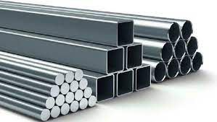
Kim loại đồng
Kim loại nhôm
Kim loại sắt

Slide 22
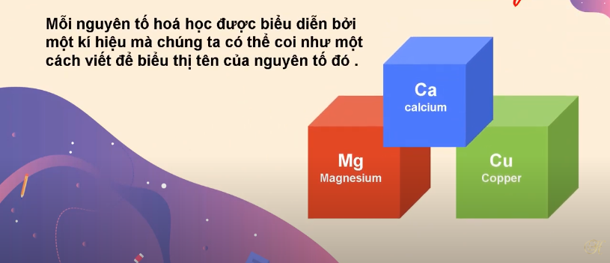

Slide 23
Clorine
Cl
Carbon
C
Nhận xét cách viết kí hiệu của nguyên tố hóa học?

Slide 24
2. Kí hiệu hóa học
- Mỗi nguyên tố hóa học được biểu diễn bởi một kí hiệu.
- Mỗi nguyên tố được biểu diễn bằng một hay hai chữ cái, chữ cái đầu được viết in hoa (kí hiệu hóa học của nguyên tố).

Slide 25
Tên nguyên tố | Kí hiệu | Số p | KLNT (amu) | Phiên âm
Hydrogen | H | 1 | 1 | /ˈhaɪdrədʒən/
Helium | He | 2 | 4 | /ˈhiːliəm/
Lithium | Li | 3 | 7 | /ˈlɪθiəm/
Beryllium | Be | 4 | 9 | /bəˈrɪliəm/
Boron | B | 5 | 11 | /ˈbɔːrɒn/
Carbon | C | 6 | 12 | /ˈkɑːbən/
Nitrogen | N | 7 | 14 | /ˈnaɪtrədʒən/
Oxygen | O | 8 | 8 | /ˈɒksɪdʒən/
Fluorine | F | 9 | 19 | /ˈflɔːriːn/
Neon | Ne | 10 | 20 | /ˈniːɒn/

Slide 26
Tên nguyên tố | Kí hiệu | Số p | KLNT (amu) | Phiên âm
Sodium | Na | 11 | 23 | /ˈsəʊdiəm/
Magnesium | Mg | 12 | 24 | /mæɡˈniːziəm/
Aluminium | Al | 13 | 27 | /ˌæljəˈmɪniəm/
Silicon | Si | 14 | 28 | /ˈsɪlɪkən/
Phosphorus | P | 15 | 31 | /ˈfɒsfərəs/
Sulfur | S | 16 | 32 | /ˈsʌlfə(r)/
Chlorine | Cl | 17 | 35,5 | /ˈklɔːriːn/
Argon | Ar | 18 | 40 | /ˈɑːɡɒn/
Potassium | K | 19 | 39 | /pəˈtæsiəm/
Calcium | Ca | 20 | 40 | /ˈkælsiəm/

Slide 27
Tên nguyên tố | Kí hiệu | Số p | KLNT (amu) | Phiên âm
Iron (Sắt) | Fe | 26 | 56 | /ˈaɪən/
Copper (Đồng) | Cu | 29 | 64 | /ˈkɑːpər/
Zinc (Kẽm) | Zn | 30 | 65 | /zɪŋk/
Bromine | Br | 35 | 80 | /ˈbrəʊmiːn/
Silver (Bạc) | Ag | 47 | 108 | /ˈsɪlvər/

Slide 29
Tên nguyên tố | Kí hiệu | Khối lượng nguyên tử (amu)
Sodium
O
Chlorine
K
Li
Carbon
Hydrogen
Neon
He
Si

Slide 30
Tên nguyên tố | Kí hiệu | Khối lượng nguyên tử (amu)
Aluminium
Ca
Argon
B
Be
Nitrogen
Sulfur
P
F
Mg

Slide 31
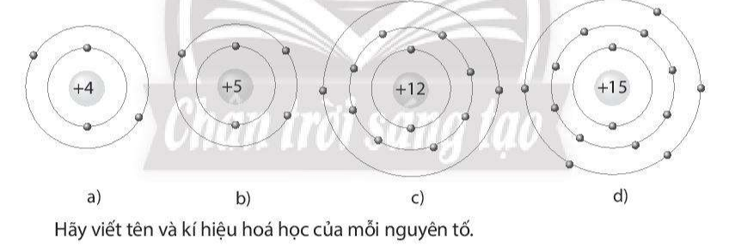
BÀI TẬP:
BT1: Cho các kí hiệu hóa học sau:
H, Li, NA, O, Ne, AL, CA, K, N, hE, BE, B, eN, MG, si.
a) Kí hiệu nào dưới đây đúng?
b) Kí hiệu nào dưới đây sai? Hãy sửa lại cho đúng.
BT2: Cho biết sơ đồ nguyên tử của bốn nguyên tố sau:

Slide 32
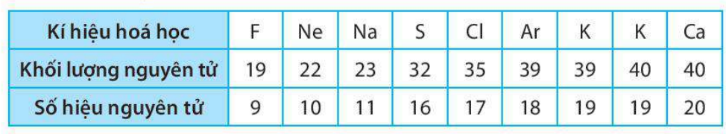
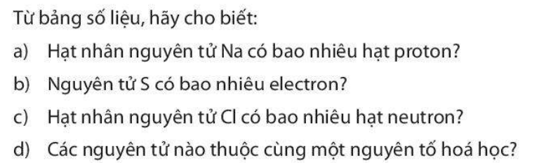
BT3: Cho bảng sau:

Slide 33
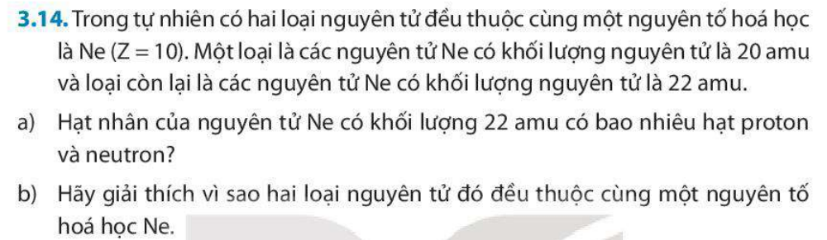
BT4:

Slide 34


Ô SỐ BÍ ẨN
- Có 8 ô số, mỗi ô số tương ứng với một câu hỏi. Bạn nào giơ tay trước sẽ được quyền chọn ô số cho mình, sau khi chọn nếu trả lời đúng người chơi sẽ nhận được một phần qùa.
- Trong thời gian 5 giây bạn hãy suy nghĩ và đưa ra câu trả lời. Trả lời đúng bạn sẽ nhận được một phần quà, nếu trả lời sai quyền trả lời sẽ thuộc về bạn khác.

Slide 35
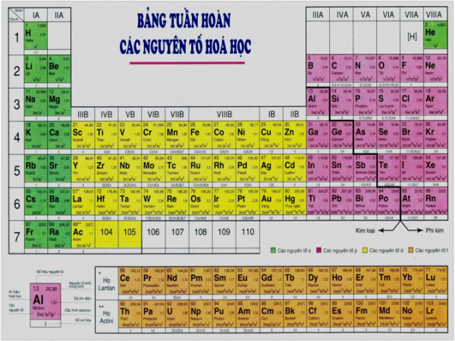

Ô SỐ BÍ ẨN
1
2
3
4
5
6
7
8
Bảng tuần hoàn các nguyên tố hóa học

Slide 36

CÂU HỎI 1.
Nguyên tố hóa học fluorine có kí hiệu là :
Fl
F
HẾT GIỜ
THỜI GIAN
10
9
8
7
6
5
4
3
2
1

Slide 37
Câu hỏi 2 .
K là kí hiệu hóa học của nguyên tố nào sau đây ?
Calcium
Potassium ( Kali)
HẾT GIỜ
THỜI GIAN
10
9
8
7
6
5
4
3
2
1

Slide 38
CÂU HỎI 3
Nguyên tố Sodium có kí hiệu hóa học là :
S
Na
HẾT GIỜ
THỜI GIAN
10
9
8
7
6
5
4
3
2
1

Slide 39
CÂU HỎI 4
Nguyên tố hóa học nào là thành phần cấu tạo Hemoglobin ?
Al ( aluminium)
Fe ( iron)
HẾT GIỜ
THỜI GIAN
10
9
8
7
6
5
4
3
2
1

Slide 40
CÂU HỎI 5
Muối khoáng của nguyên tố hóa học nào là thành phần quan trọng của xương ?
Muối Calcium( Ca)
Muối Magnesium
( Mg)
HẾT GIỜ
THỜI GIAN
10
9
8
7
6
5
4
3
2
1

Slide 41
CÂU HỎI 6
Nguyên tố nitrogen có kí hiệu hóa học là :
Ne
N
HẾT GIỜ
THỜI GIAN
10
9
8
7
6
5
4
3
2
1

Slide 42
CÂU HỎI 7
Nguyên tố hóa học nào sau đây có kí hiệu không xuất phát tên gọi theo IUPAC ?
Carbon
Sodium
HẾT GIỜ
THỜI GIAN
10
9
8
7
6
5
4
3
2
1

Slide 43
CÂU HỎI 8
Hiện nay có tất cả bao nhiêu nguyên tố hóa học ?
120 nguyên tố
118 nguyên tố
HẾT GIỜ
THỜI GIAN
10
9
8
7
6
5
4
3
2
1

